Slide 1
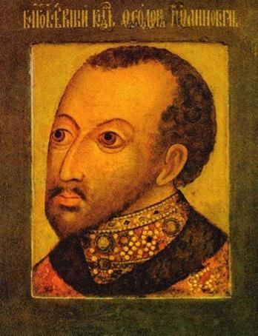
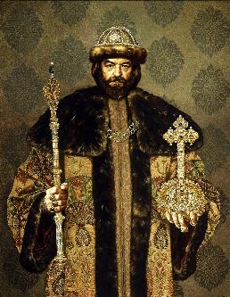
Кризис власти на рубеже
16-17веков

Slide 2
После смерти Ивана Грозного (1584) царем стал его сын Фёдор.
Царь Федор Иванович

Slide 3
1. неудачи в Ливонской войне и опричнина Ивана Грозного; 2. запустенение в деревнях и сельском хозяйстве; 3. высокие налоги; 4. упадок торговли и ремесла в городах; 5. побеги крестьян от землевладельцев; 6. запрет Юрьева дня.
Трудности в стране конец 16 века

Slide 4
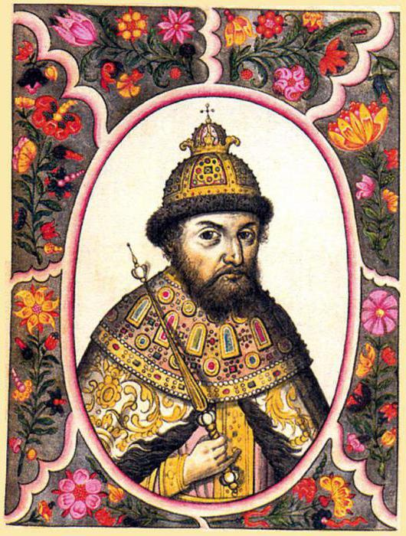
1584-1598гг

Slide 5
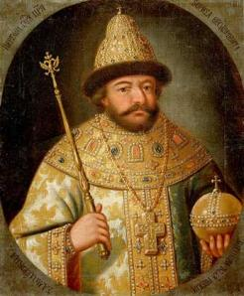
1598-1605гг.
Боярин Борис Годунов

Slide 6
Задание № 1 Заполнить таблицу «Достижения при Фёдоре Ивановиче. (стр. 78-79)
№ | Дата, критерии | События, определения, личности.
1 | …… г. | Заповедные лета дополнены урочными летами( в течении 5 лет розыск и возвращение беглых крестьян помещикам)
2 | 1589г. | ?
3 | Иов | ?
4 | Возврат земель | ?
5 | Покорение Сибири | ?

Slide 7
«Достижения при Фёдоре Ивановиче. (стр. 78-79)
№ | Дата, критерии | События, определения, личности.
1 | 1597г. | Заповедные лета дополнены урочными летами( в течении 5 лет розыск и возвращение беглых крестьян помещикам)
2 | 1589г. | Учреждение патриаршества
3 | Иов | Первый патриарх Московский и всея Руси
4 | Возврат земель | Ивангород, Смоленск, Ям, Копорье, Корелы.
5 | Покорение Сибири | Сибирское ханство вошло в состав России.

Slide 8
4. Пресечение династии Рюриковичей.
1591 – смерть младшего сына Ивана Грозного царевича Дмитрия
(неофициальная версия – его приказал убить Годунов).
1598 – смерть царя Федора.

Slide 9
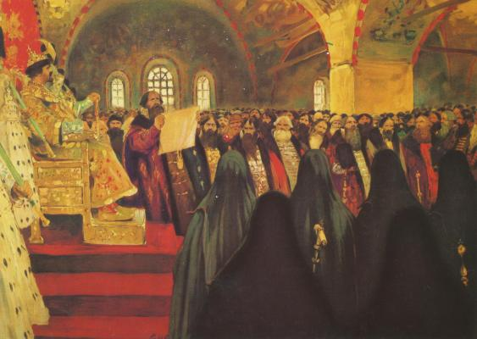
27 февраля 1598года

Slide 10
Задание № 2 Заполнить таблицу «Положительное и отрицательное в правлении Бориса Годунова. (стр. 80-81)
+ | -
1. Связь с Европой; | 1. Недовольство части аристократии его правлением
2.________?_________ | 2.______?____________
3.________?_________ | 3.______?____________
4.________?_________ | 4.______?____________

Slide 11
«Положительное и отрицательное в правлении Бориса Годунова. (стр. 80-81)
+ | -
1. связь с Европой; | 1. недовольство части аристократии его правлением
2. расширение торговли; | 2. напряжённость в стране;
3. обучение детей за границей; | 3. с 1601г. неурожаи и голод;
4. образование царя. | 4. болезни Б.Годунова.

Slide 12
Рефлексия
1589 год - …….
1591 год - …….
1597 год - …….
1598 год - …….

Slide 13
Домашнее задание
Параграф 11, вопросы устно
письменно стр. 83 мнение историка
«О царевиче Дмитрии».

